Slide 1


Дороги и реки,
крик стаи гусиной
и топот оленей,
везущих аргиш, -
мой ненецкий край,
На груди у России
Полярной звездою
ты ярко горишь!
П. Явтысый
Патриотическое воспитание старших дошкольников через историю родного края

Slide 2
Ребенок должен понимать, что каждый человек независимо от возраста – часть своего народа, рода, что у каждого человека есть своя Родина, и нужно жить так, чтобы было хорошо всем вокруг. Помочь дошкольникам шире познакомится с родным краем, понять его историю, культуру и их взаимосвязь с предметами и объектами окружающей действительности и жизни общества, принять участие в созидательной деятельности – в этом заключается главный смысл работы по патриотическому воспитанию.
Для того чтобы ребенок проявлял интерес к Родине, необходимо обогатить его жизненный опыт яркими впечатлениями, дать необходимые знания и умения.

Slide 3
Основные задачи по воспитанию патриотизма у детей, через ознакомление с родным краем:
1. Знакомить детей с историей развития родного края.
2. Прививать любовь к родной земле, природе, народным праздникам и обычаям.
3. Способствовать формированию патриотических чувств, чувства гордости, поддерживать преемственность поколений.
4. Продолжать учить отображать в творческих работах красоту родного края.
5. Воспитывать бережное отношение к посёлку, природе, архитектурным памятникам, уважение к своим землякам.
6. Создать развивающую среду группы для более целостного восприятия детьми малой Родины.
Накопление опыта по патриотическому воспитанию – это система, которая предполагает поэтапное вхождение ребенка в данную сферу, начиная с младшего возраста.

Slide 4
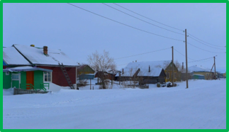
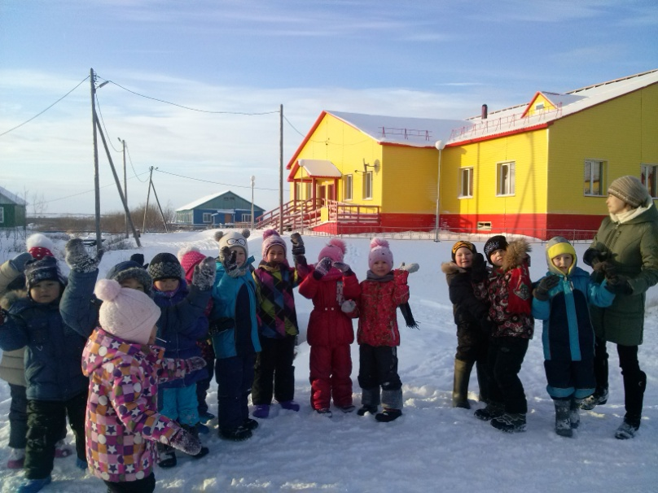
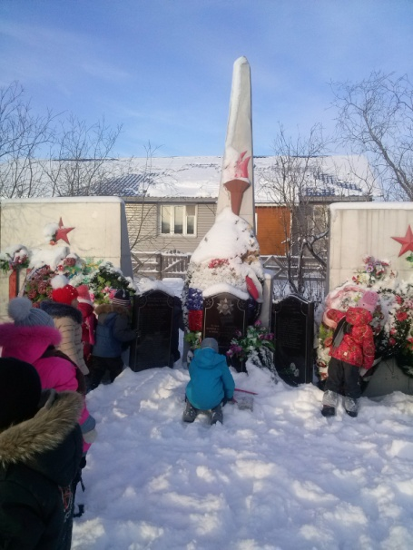
НАШ посёлок ХОРЕЙ-ВЕР
Знакомить детей с малой Родиной. Знакомство с улицами, прошлым и настоящим посёлка. Жизнью оленеводов.

Slide 5
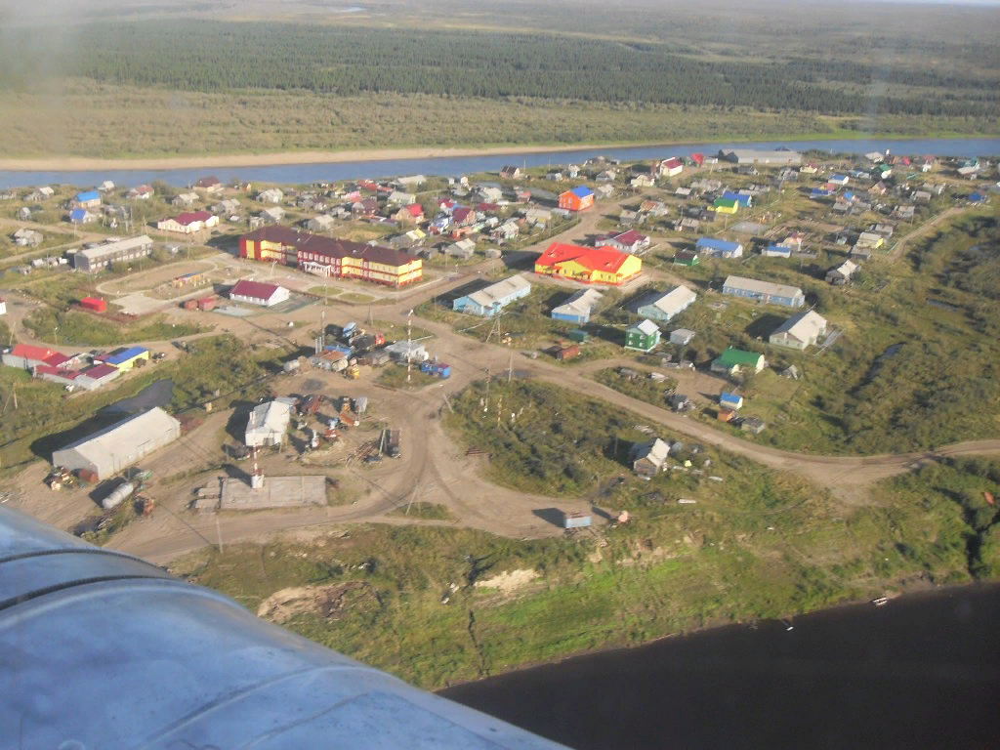

Slide 6
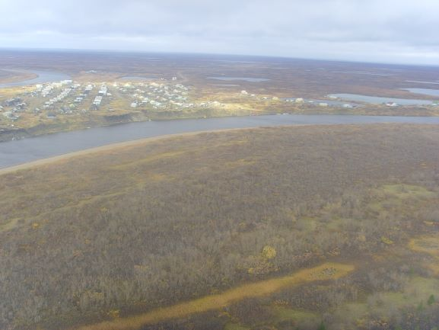

Тихо дремлет речка Колва,
Хорей-Веру шлёт привет.
Есть в посёлке ясли, школа,
Баня, почта, сельсовет.
Развернет простор бескрайний
Тундра с ягелем, в ночи,
И олени утром ранним
Слышат, как журчат ручьи.
В. Бронников.

Slide 7
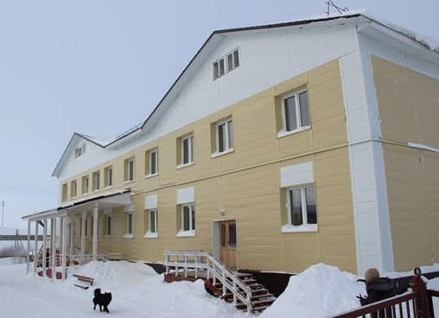
Новое здание участковой больницы п. Хорей-Вер. Сдано в эксплуатацию в 2014 году

Slide 8
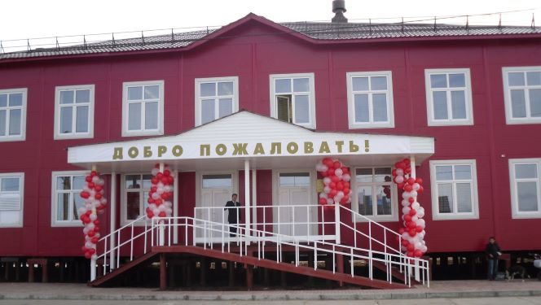
Школа п. Хорей-Вер. Новое здание запущено в эксплуатацию в 2012 году

Slide 9
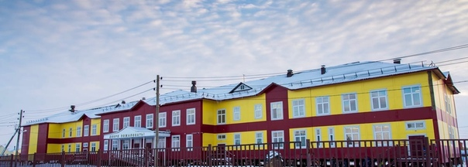
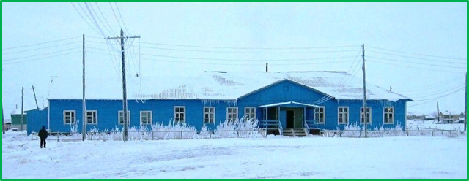
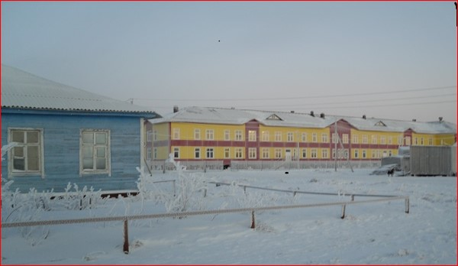
Старое здание школы

Slide 10
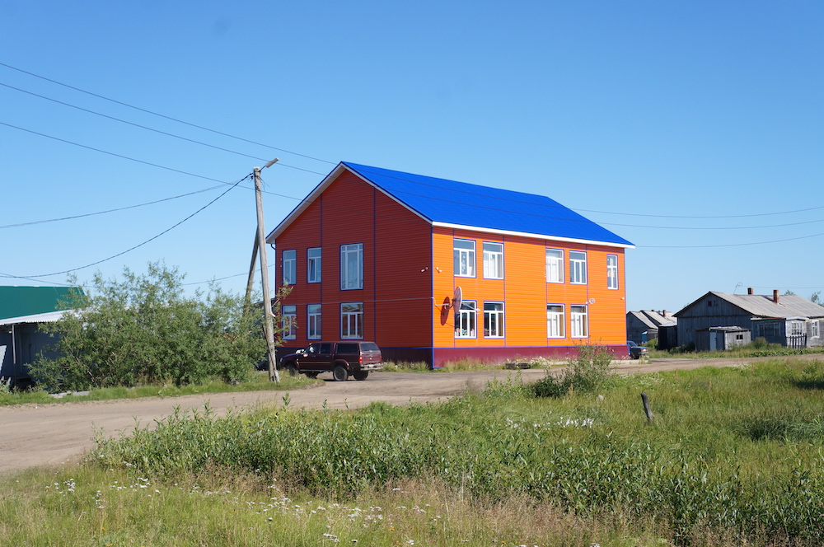
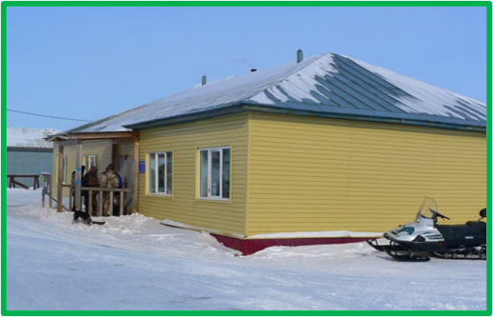
Новый магазин и контора рыбкоопа п.Хорей-Вер. Дата строительства 2016-2017 г.г.
Старое здание магазина п.Хорей-Вер.

Slide 11
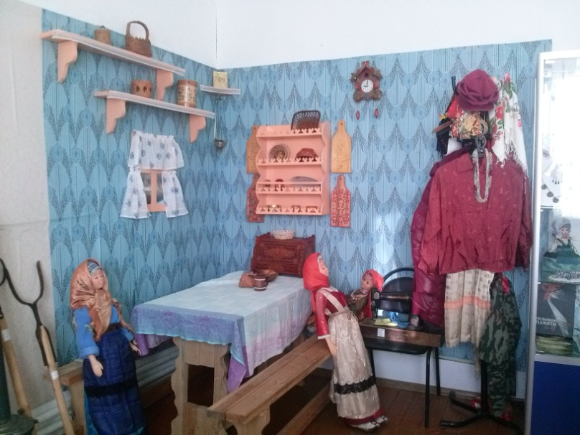
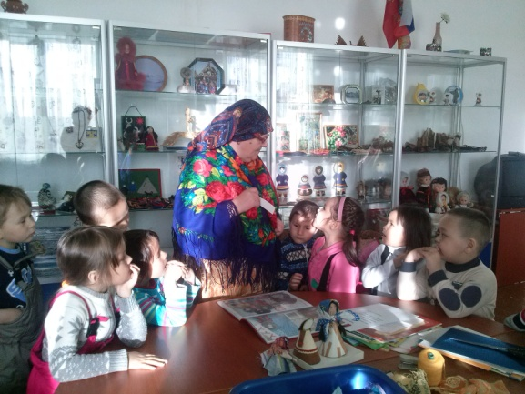
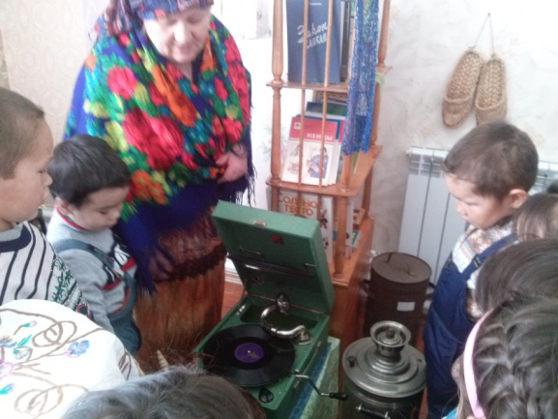
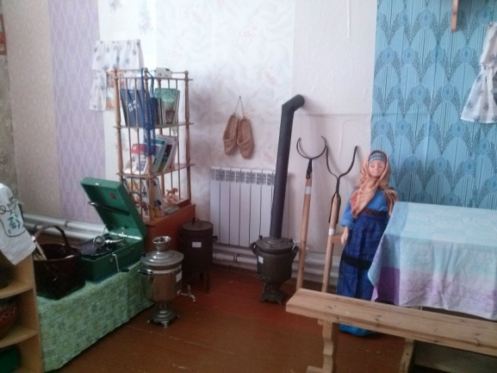
«Добро пожаловать в музей».
Есть в нашем поселке и музей. В нем можно познакомится с историей родного поселка, жизнью и бытом коренного населения. Увидеть много старинных вещей и предметов, которыми пользовались в старые времена.

Slide 12
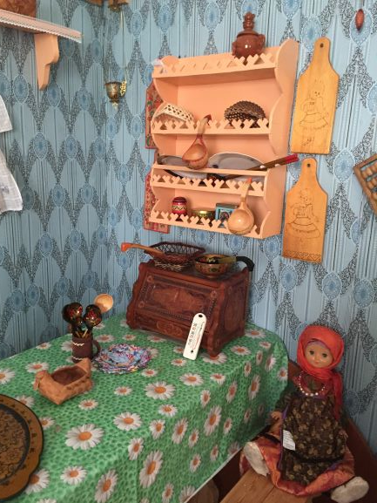
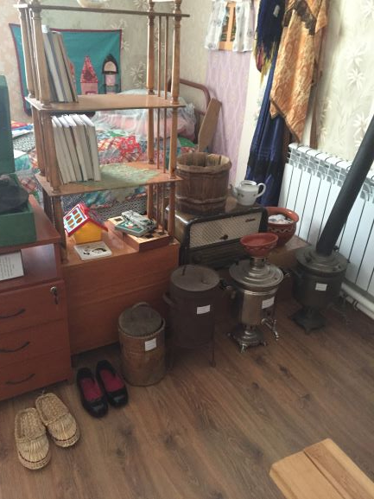
Музейная утварь

Slide 13
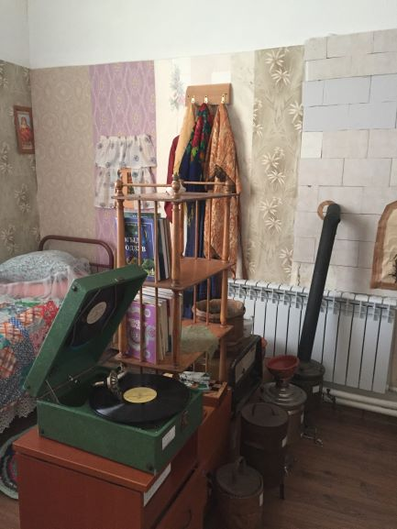
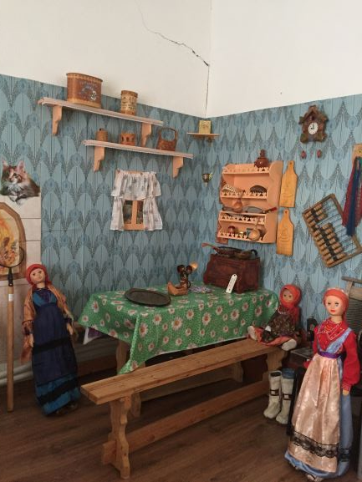
Элементы коми - избы

Slide 14
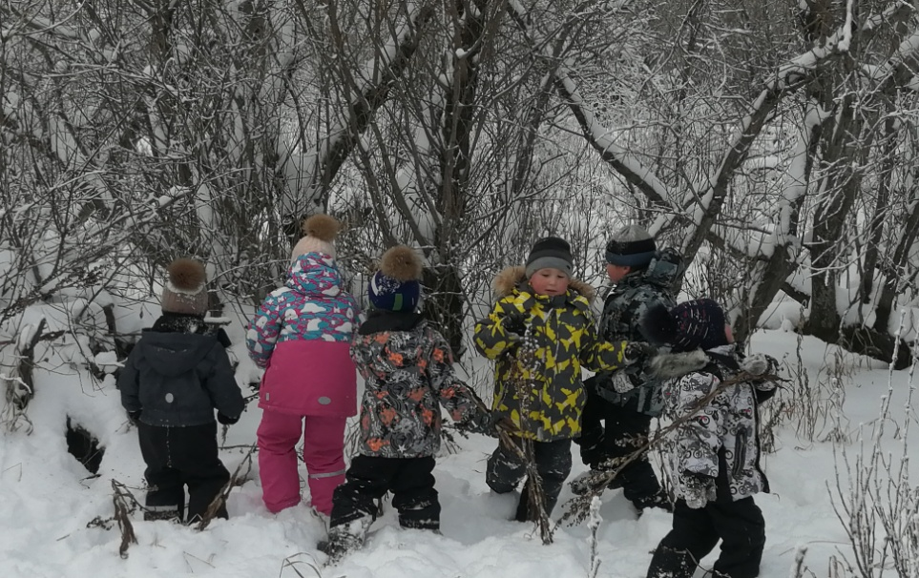
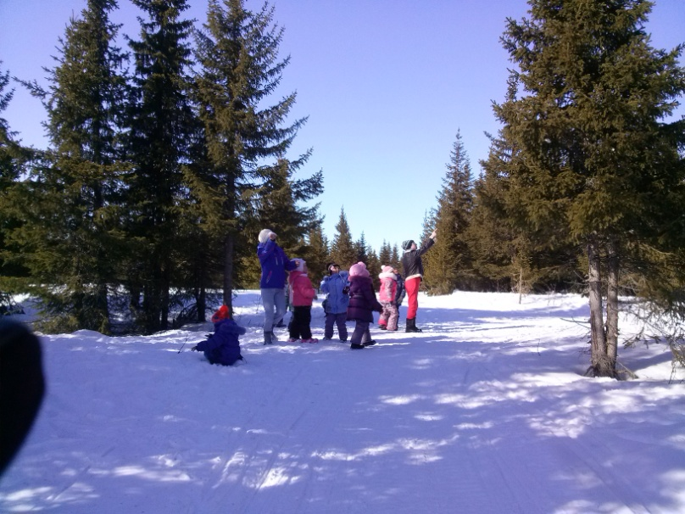
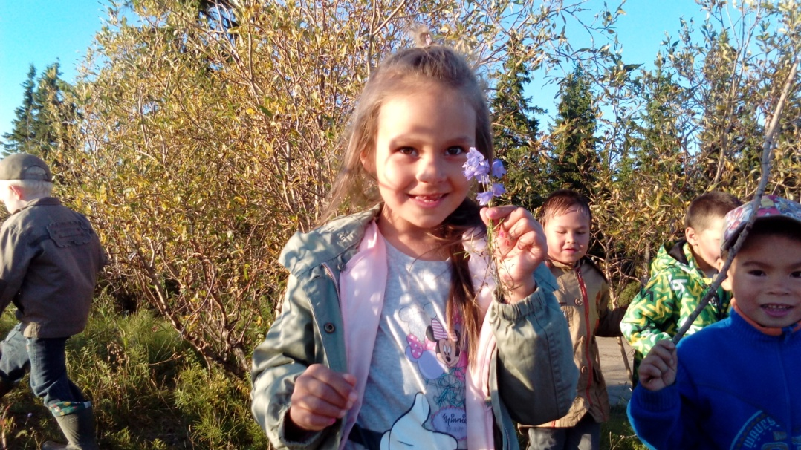
Природа п. Хорей-Вер
Знакомить детей с природой родного края, учить замечать красоту природного окружения в разные сезоны. Закреплять знания о растениях, которые растут на севере, о животных. Закреплять правила поведения на природе.

Slide 15
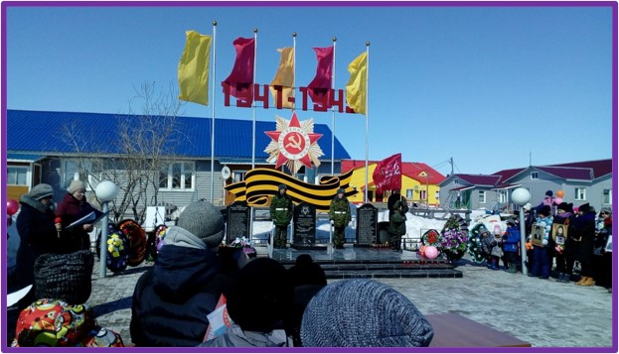
В поселке помнят и чтят память погибших в ВОВ

Slide 16
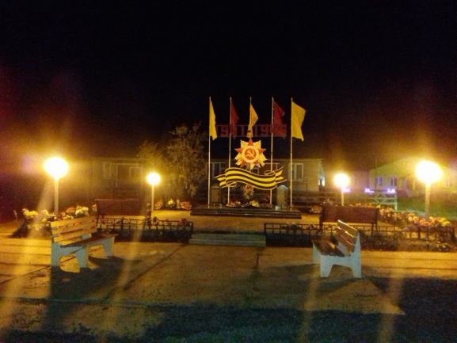

Slide 17
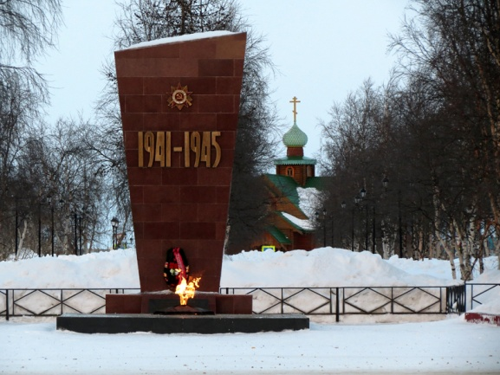
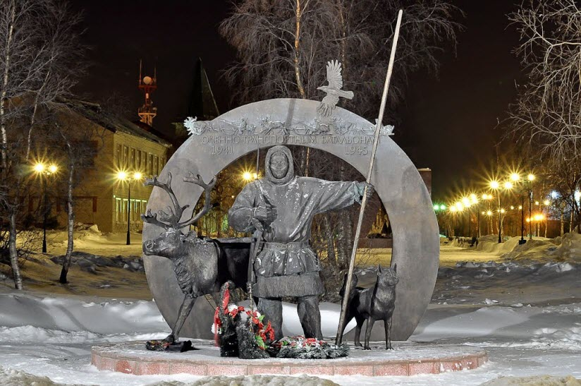
Победный май!
Знакомство детей с историей НАО в годы ВОВ.
Куда б ни шёл, ни ехал ты,
Но здесь остановись,
Могиле этой дорогой
Всем сердцем поклонись.
Кто б ни был ты — рыбак,
шахтёр,
Учёный иль пастух, —
Навек запомни: здесь лежит
Твой самый лучший друг.
И для тебя, и для меня
Он сделал все, что мог:
Себя в бою не пожалел,
А Родину сберёг.
Михаил Исаковский

